Slide 1

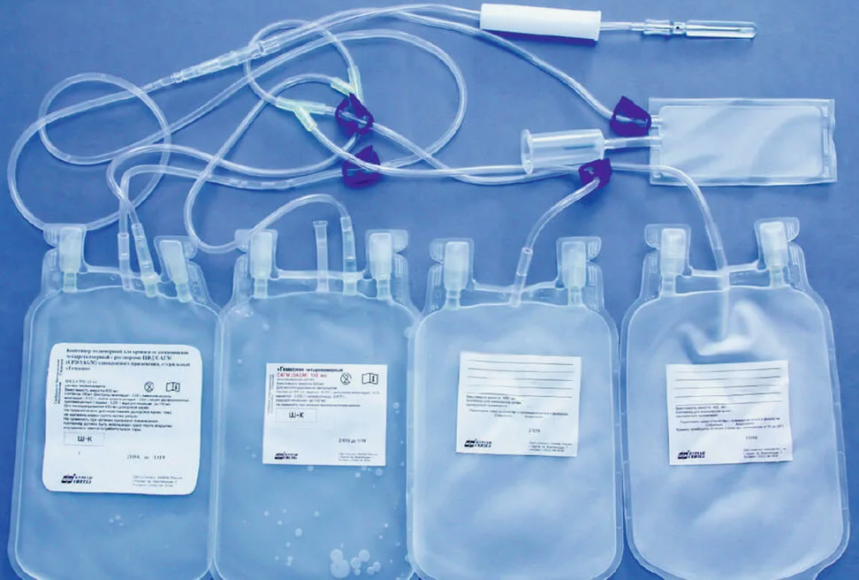

Расширение производства инфузионных растворов
Отрасль
Фармацевтика
Стоимость проекта:
Общая стоимость – US$ 10,8 million
Investment proposal
Проект требует инвестиций в размере 10,8 миллион долларов США, из которых:
Цель проекта
Расширение производства инфузионных растворов на действующем предпритии . «SOFT INTER MEDICAL». Завод введен в эксплуатацию 2023 году и в 2024 году получил сертификат GМР.
Для увеличения существующей мощности (путем автоматизации производства и др.) запланировано привлечение прямых инвестиций
33%
$3.6 million
Здания и сооружения
Вклад инициатора - 51% ($5.46 million)
Кредит – 27,5% ($2,9 million)
Participation of the Investor от 21,5% ($2.3 million).
Оборудование
48%
$5.1 million
Оборотные средства
17%
$1.9 million
Окончательная стоимость и структура финансирования проекта будут определены после переговоров с инвесторами
.
Прочее
2%
$0.2 million
Продукция проекта
Инфузионные лекарственные формы 10 видов в пластиковых флаконах объемом 100, 200 и 250 мл.
Прибыльность:
Инвестиционные показатели:
Технологический процесс производства
Подготовка ПЭТ-флаконов и водоподготовка – приготовление раствора – розлив раствора - стерилизация – контроль качества – складирование.
NPV, US$ million –9,7
IRR, % – 18,3%
EBITDA, % – 37%
PI – 2,25
DPP, years - 5,9
В чем привлекательность проектов отрасли?
Рост спроса на лекарства. Старение населения, увеличение распространённости хронических заболеваний и появление новых инфекционных заболеваний приводят к неуклонному росту спроса на лекарственные препараты.
Увеличение востребованности биопрепаратов. Рынок биологических лекарств достигнет 1 трлн долларов к 2030 году при среднегодовом темпе роста в 10%.
Автоматизация процессов в аптеках. Роботы, автоматизированные системы и интеллектуальные терминалы помогут ускорить процесс выбора и выдачи препаратов.
Прогнозируется, что к 2028 году глобальное потребление лекарств в натуральном выражении возрастёт ещё на 12%.
Инициатор
ООО «SOFT INTER MEDICAL»
Создано – 2018 году.
Введен в эксплуатацию – 2023 году
Капитал - $ 5,4 милион
Оборот 2024 (9 мес.)/прибыль - $1,9/ $ 0,2 милион
Производство размешено на территории площадью 1,2 гектара находящегося в Яшнабадский районе города Ташкента. Территория позволяет разместить новые производства
Размещение
Г. Ташкент
Спрос
В 2024 году объем импорта лекарственных средств в Узбекистане и в соседних странах составил около 4,5 млрд. долларов США.
Г. Ташкент
Площадь | 435 km²
Население | 3,1 million
Требуемая площадь
~ 1,2 ha
6%

Slide 2

Международные транспортные коридоры логистики
Tallin
Sankt-Peterburg
Riga
Latvia
Moscow
Klaipeda
Hamburg
Minsk
Berlin
Brest
Povorina
Essen
Lviv
Kyiv
Paris
Chop
Volgograd
Kandiagash
Aktogay
Astraxan
Beyney
Saksaulskaya
Ulan-Bator
Osh
Bayangal-Mangal
Mersin
Malatya
Saraxa
Mazar-i-Sharif
Kashgar
Xirat
Afghanistan
Peshavar
Iran
Pakistan
Bandar-e-Abbas
Chakhbahar
Karachi

Slide 3

Авиасообщения из Ташкента и других аэропортов Узбекистана
New York
Безвизовый режим для туристов из 90 стран мира
В аэропорту Узбекистана работают 59 различных авиакомпаний
11 аэропортов по всей стране, основными из которых являются Ташкент, Самарканд и Бухара.

